Slide 1

FRAP (Fire Report As Soon as Possible) TEAM 8 of Arduino & AI Hackathon

Slide 2
Contents
1. Problem
2. Mechanism
3. Features
4. Demonstrate
5. Q&A
Notes:
© Copyright Showeet.com – Creative & Free PowerPoint Templates

Slide 3
Problem
Notes:
© Copyright Showeet.com – Creative & Free PowerPoint Templates

Slide 4
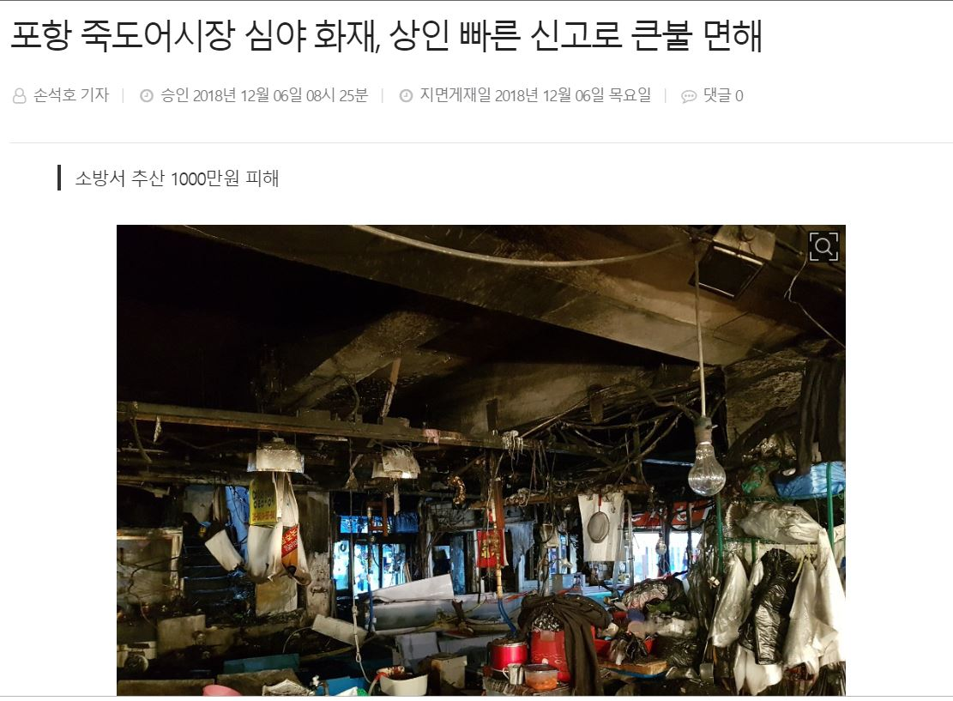
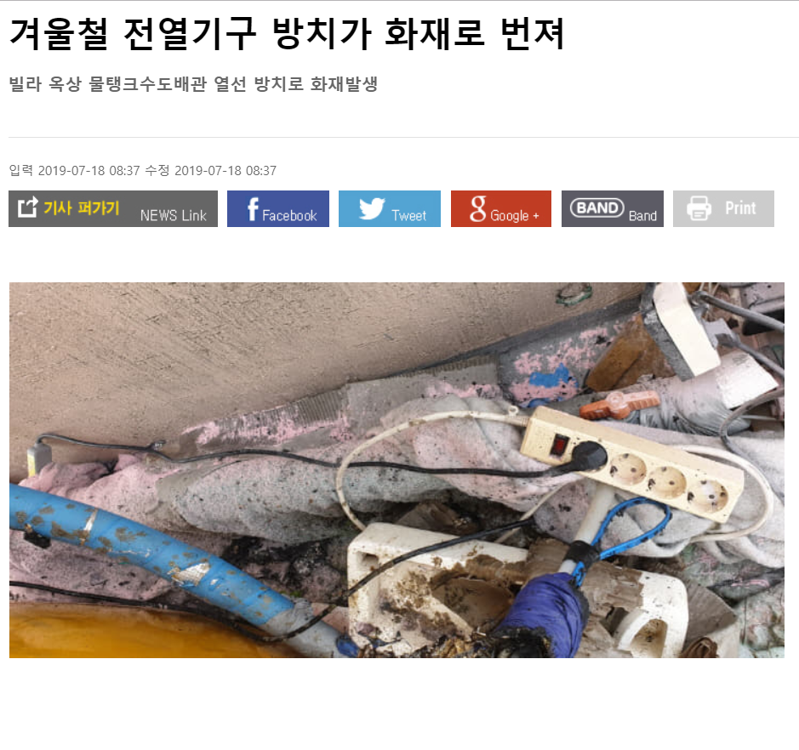
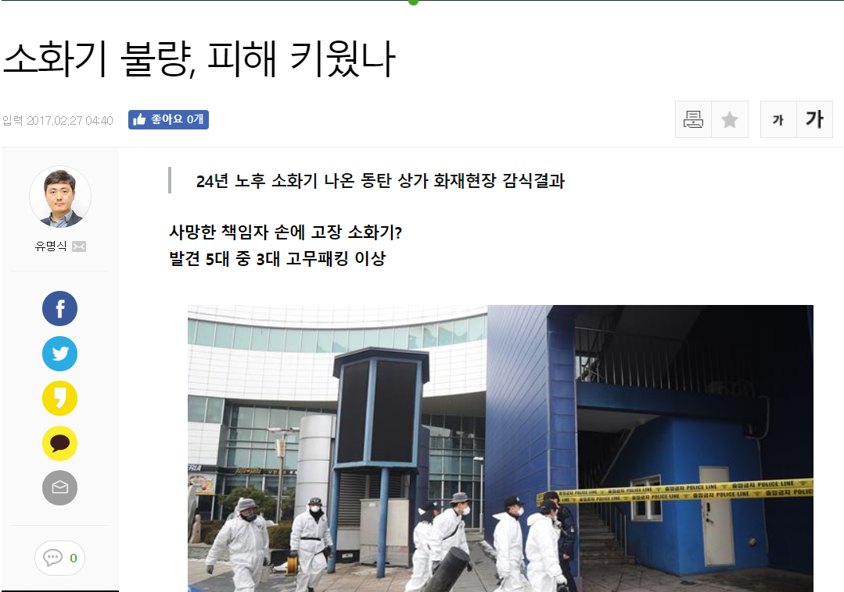
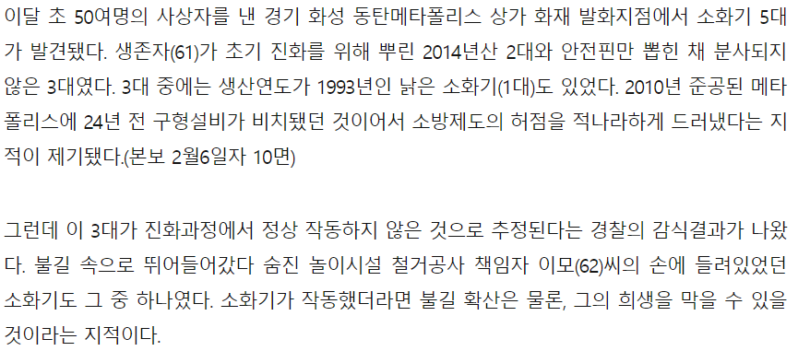


Slide 5




Notes:
© Copyright Showeet.com – Creative & Free PowerPoint Templates

Slide 6

자동신고시스템
Notes:
© Copyright Showeet.com – Creative & Free PowerPoint Templates

Slide 7
노후, 관리미흡
Notes:
© Copyright Showeet.com – Creative & Free PowerPoint Templates

Slide 8
Mechanism
Notes:
© Copyright Showeet.com – Creative & Free PowerPoint Templates

Slide 9
자동신고시스템
소화기 유지관리 시스템
Notes:
© Copyright Showeet.com – Creative & Free PowerPoint Templates

Slide 10
FRAP : Fire Report As soon as Possible 화재 시 자동신고 및 소화기 유지관리 시스템 https://github.com/hyunjae-lee/FRAP_Arduino-AI-Hackathon
Notes:
© Copyright Showeet.com – Creative & Free PowerPoint Templates

Slide 11
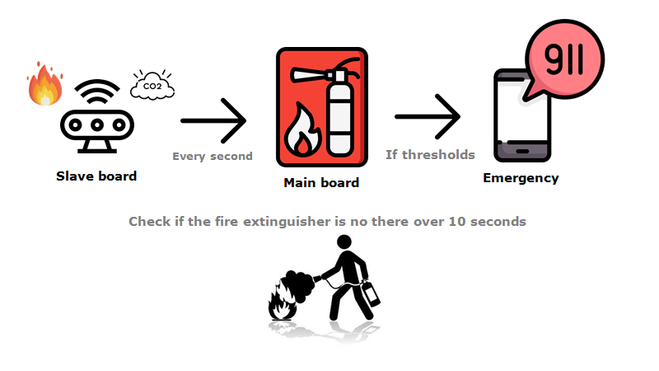
Notes:
© Copyright Showeet.com – Creative & Free PowerPoint Templates

Slide 12
Features
Notes:
© Copyright Showeet.com – Creative & Free PowerPoint Templates

Slide 13
소화기를 들었을 때를 감지하여 자동으로 신고 소화기를 든 상태로 일정시간이 지나면 자동신고 자동으로 신고가 간다는 알림을 점멸하는 빨간색 LED와 스피커를 통해 사용자에게 전달 신고 시 가스, 온도센서를 통해 얻은 화재정보를 전달
자동 화재 신고
Notes:
© Copyright Showeet.com – Creative & Free PowerPoint Templates

Slide 14
자동 화재 신고
시간 경과 후
초음파 센서 감지
다시 소화기를 넣으면
소화전
Notes:
© Copyright Showeet.com – Creative & Free PowerPoint Templates

Slide 15
LED를 이용해 소화기 점검 주기를 알림 점검 후 30일이 지난 소화기를 빨강 LED로 표시 점검 후 이상이 없는 소화기를 초록색 LED로 표시
소화기 유지관리
Notes:
© Copyright Showeet.com – Creative & Free PowerPoint Templates

Slide 16
소화기 유지관리
이상 없음
점검 후 30일 경과
Notes:
© Copyright Showeet.com – Creative & Free PowerPoint Templates

Slide 17
Demonstrate
Notes:
© Copyright Showeet.com – Creative & Free PowerPoint Templates

Slide 18
Q & A
Notes:
© Copyright Showeet.com – Creative & Free PowerPoint Templates

